Slide 1



UBND QUẬN LONG BIÊN
TRƯỜNG MẦM NON THẠCH CẦU
Phát triển thể chất: VĐCB: Trườn sấp chui qua cổng
Lứa tuổi: MGN 4- 5 tuổi
Giáo viên: Lâm Thúy Hà
Năm học: 2021 - 2022

Slide 2


Slide 3


Slide 4
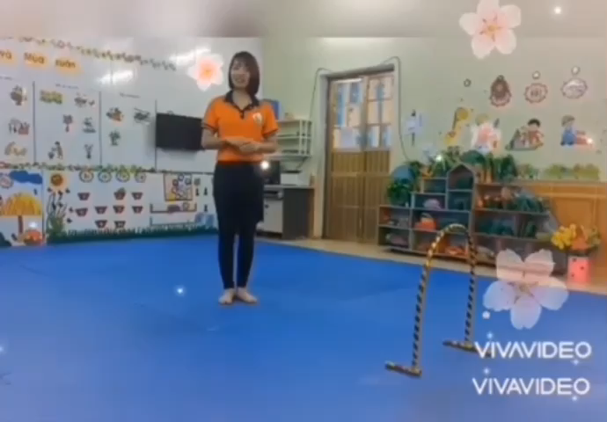

Slide 5

CHÚC CÁC CON CHĂM NGOAN – HỌC GIỎI

